Slide 1
多媒体播放广告机
吴健松 陈迪豪 杨伟宏 陈远龙 文力

Slide 2
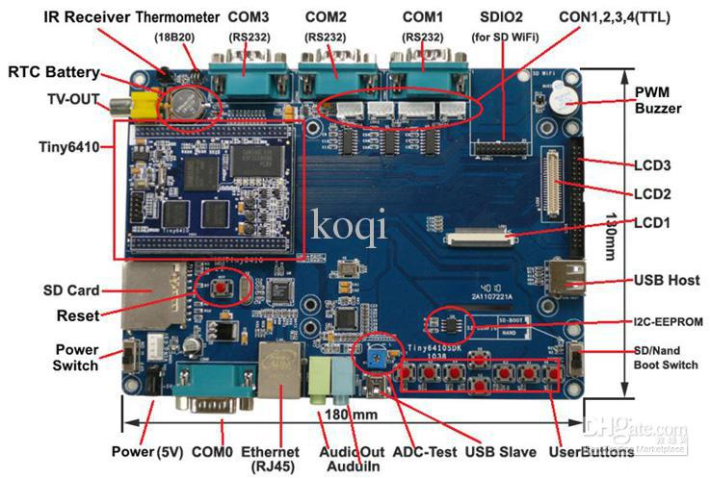
一. 项目简介 二. 特色创意 三. 技术实现 四. 小组介绍

Slide 3

一. 项目简介
多媒体播放广告机是我们小组实现的嵌入式开发项目，基于Tiny6410开发板的Arm-Linux操作系统，利用系统播放器Mplayer播放广告视频，通过Wifi无线连接可以播放、暂停以及更新广告视频。
我们编写了系统自启动脚本，实现了ARM平台的服务器程序，同时配备了PC以及Android客户端，满足了广告机自动启动、及时更新广告视频与远程控制的用户需求。

Slide 4
一. 项目简介
软件设计方案
自启动脚本初始化无线网络，配置ip地址，启动服务器程序
服务器程序首先初始化socket，然后循环播放视频
阻塞等待客户端传来的命令，然后执行命令
每个客户端传来的命令都是独立的程序，可接收参数

Slide 5

二. 特色创意
程序自启动
编写/etc/init.d/rcs.d脚本
#!/bin/sh
sleep 10
ifconfig eth0 down
ifconfig wlan0 192.168.1.64
start-wifi wpa C10-649 ihaveabigdick
ifconfig wlan0 192.168.1.64
/home/plg/tc

Slide 6
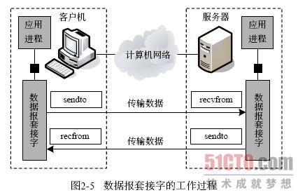
二. 特色创意
跨平台解决方案
遵循Socket标准编程
服务器使用ANSI C开发，arm-linux-gcc编译
PC客户端同样使用标准C开发，gcc编译器
移动客户端使用Java开发，适用于Android智能手机

Slide 7
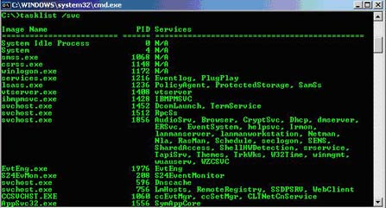
二. 特色创意
丰富的命令操作
sendfile <sourceFileName> <targetFileName>
sendfilea <sourceFileName> <targetFileName>
rename <oldName> <newName>
deleteall
stop
play <vedioName>
playl <vedioName>
playlist <listName>
playlistl <listName>

Slide 8
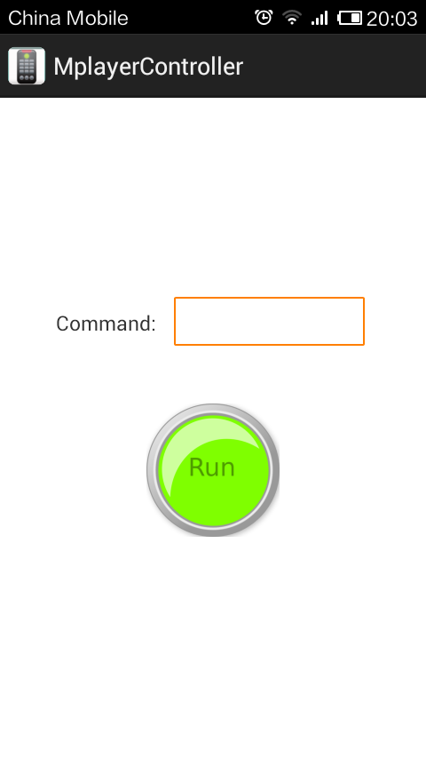
二. 特色创意
无线远程控制
自动连接无线网络
特色Android客户端

Slide 9
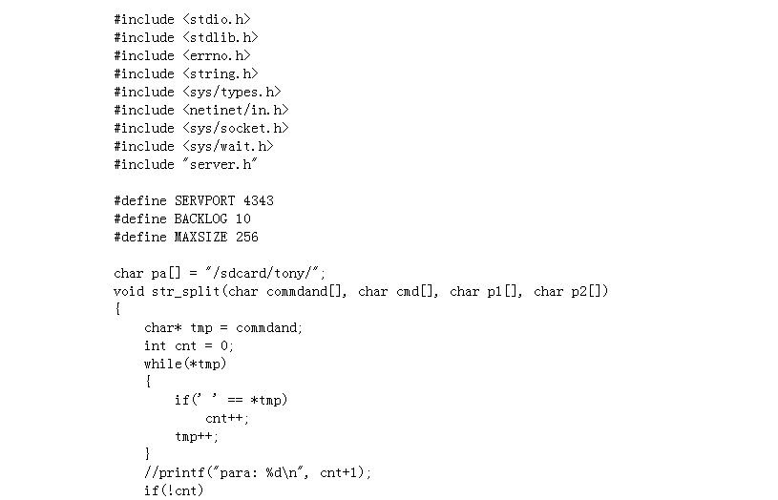
三. 技术实现
Service.c
实现socket并监听端口
解析命令与参数
调用系统命令
创建文件与文件传输

Slide 10
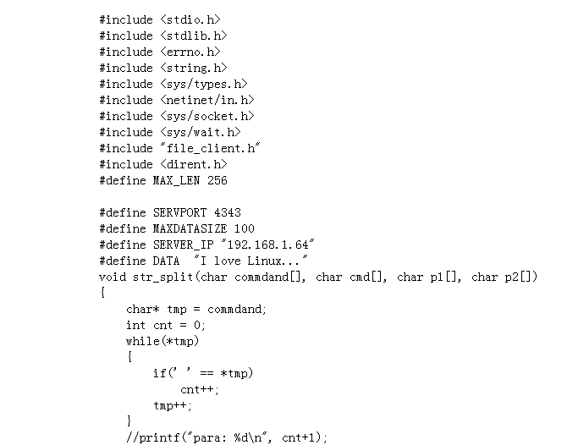
三. 技术实现
Play.c
实现客户端socket
与服务器建立连接
发送play命令与参数

Slide 11
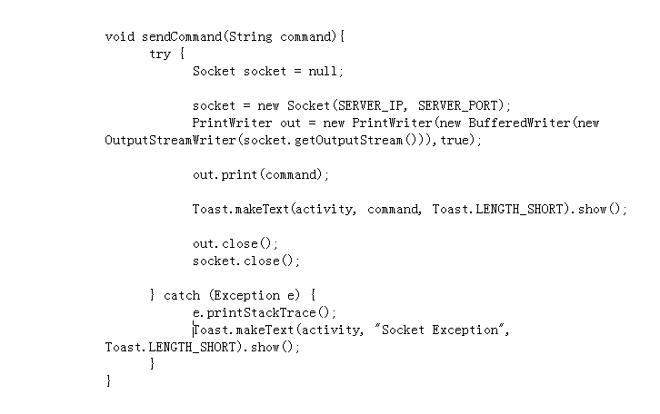
三. 技术实现
MainActivity.java
实现程序界面与按钮响应
实现Socket类进行连接
捕获输入并发送到服务器
弹出用户提示和快捷菜单

Slide 12
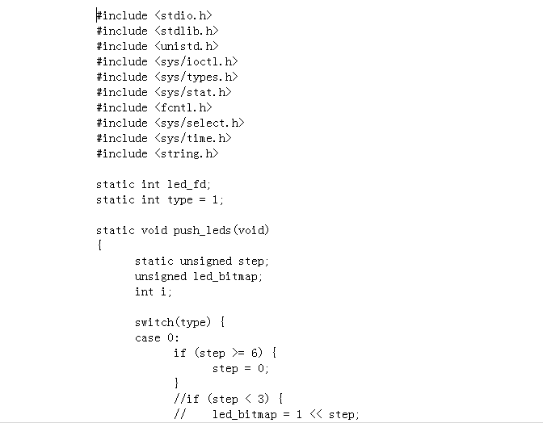
三. 技术实现
Led.c
了解LED硬件驱动
实现流水灯的显示

Slide 13
四. 小组介绍
姓名 | 学号 | 分工
吴健松 | 201030632234 | 嵌入式板服务器程序的开发
杨伟宏 | 201030632609 | PC客户端的开发
陈迪豪 | 201030630117 | 移动客户端的开发
陈远龙 | 201030630223 | 移植Linux，搭建交叉编译环境
文力 | 201030632159 | 自启动脚本的编写

Slide 14
谢谢观赏

